Slide 1

PALAU DE LA MÚSICA
VALENCIA · ESPAÑA

Slide 2
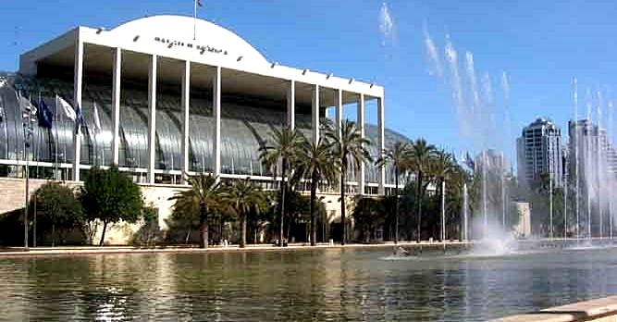
Notes:
2

Slide 3
El Palau de la Música de Valencia es un auditorio de la ciudad de Valencia situado en el antiguo cauce del río Turia. Inaugurado en 1987, contiene varias salas para audiciones musicales, congresos, exposiciones, espectáculos y proyecciones de cine, entre otras actividades. Su arquitecto es José María García de Paredes. En 2003 se inauguró la ampliación del edificio, a cargo del arquitecto Eduardo de Miguel. Es la sede de la Orquesta de Valencia y de la Banda Municipal de València.
La construcción del auditorio valenciano se impulsó por el Ayuntamiento de Valencia, siendo alcalde Ricard Pérez Casado. Se construyó a través del Plan Nacional de Auditorios aprobado en 1983 por el Ministerio de Cultura y que pretendía dotar con una sala de música a cada una de las 17 comunidades autónomas. Primero se proyectaron los auditorios de Granada y Madrid, y más tarde el de València, aunque el retraso en las obras hizo que el de la capital se inaugurara posteriormente. El convenio entre el Ministerio de Cultura y el Ayuntamiento de València se firmó el 7 de abril de 1984.

Slide 4
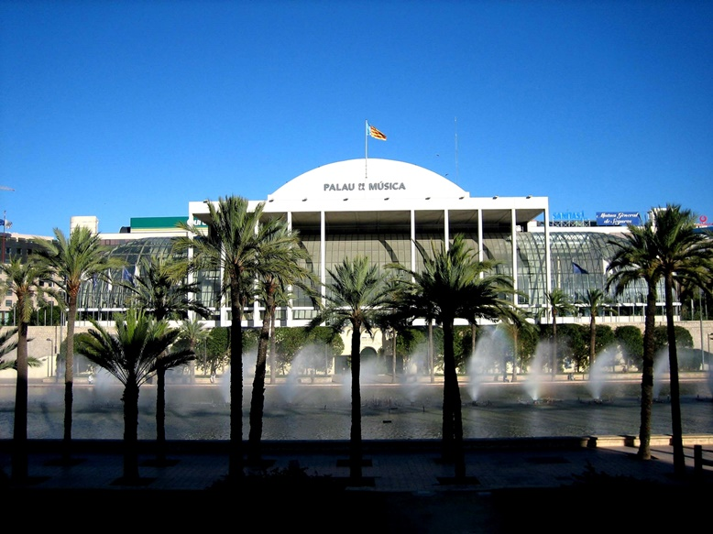
Notes:
4

Slide 5
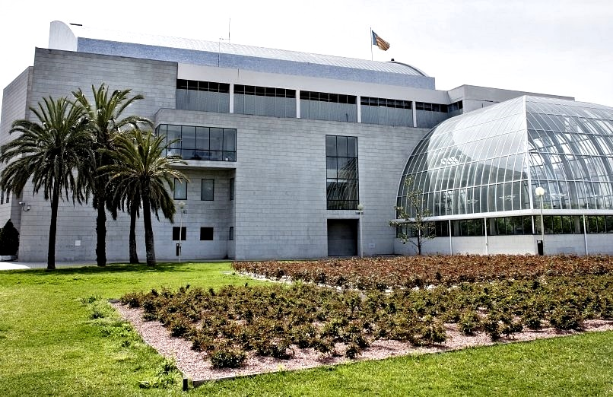

Slide 6
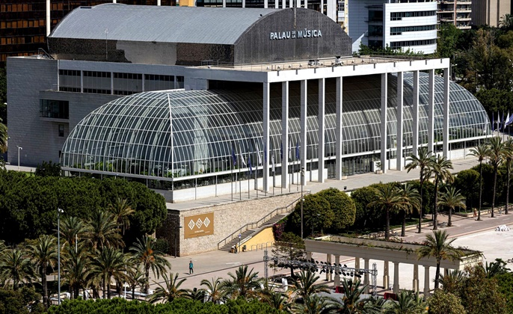

Slide 7
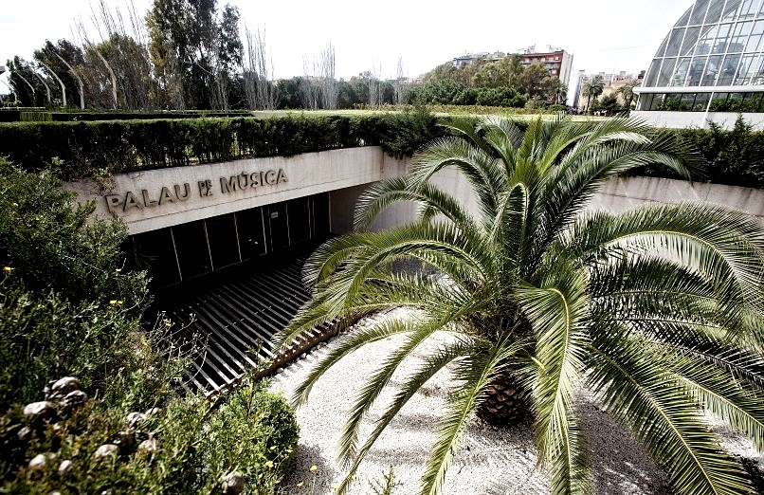

Slide 8
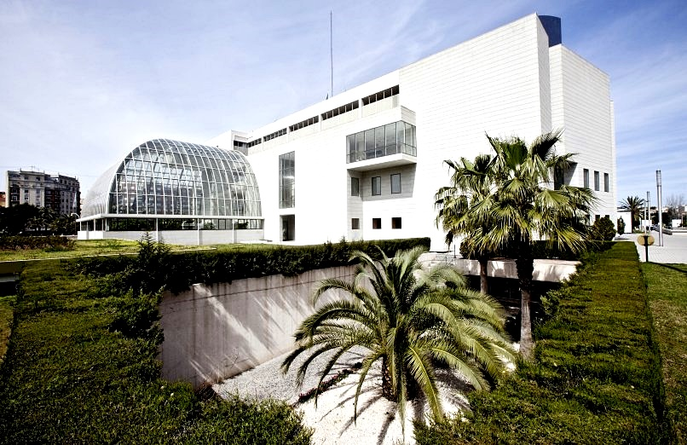

Slide 9
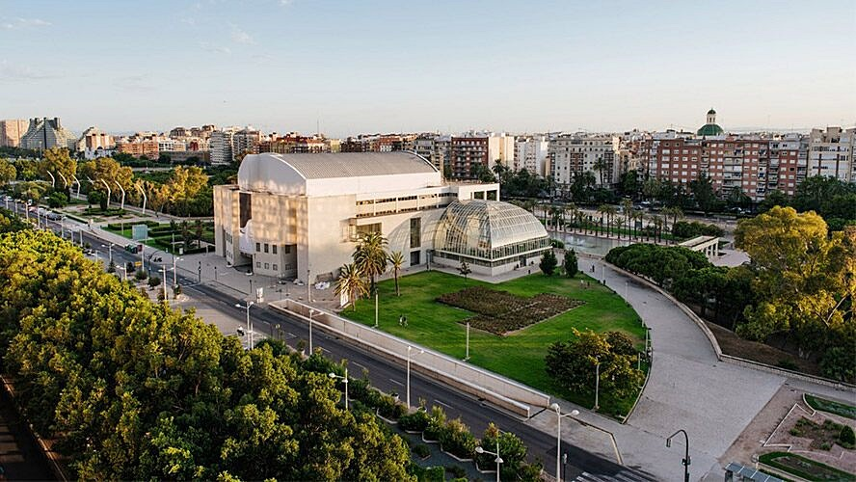

Slide 10
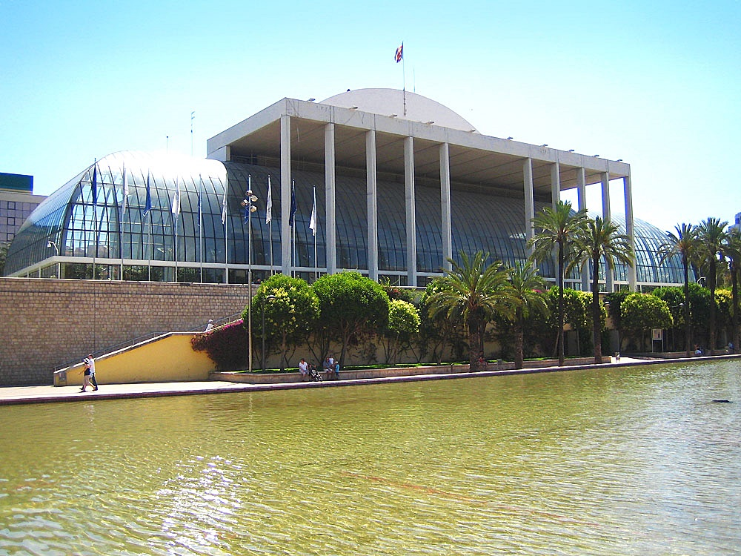

Slide 11
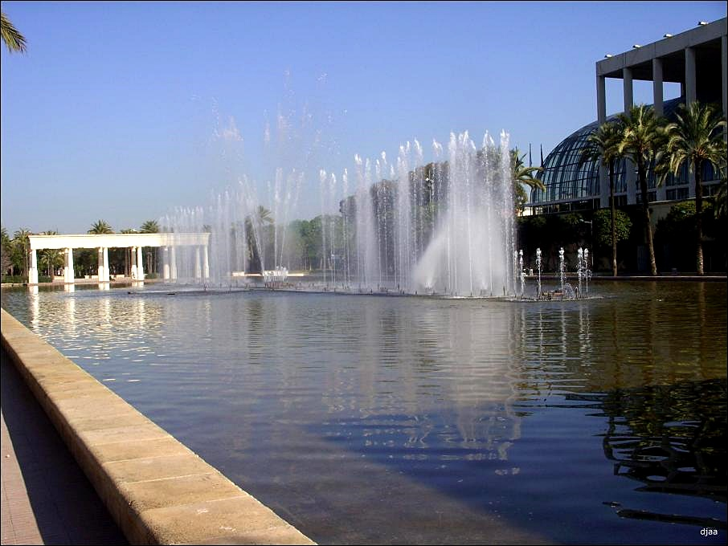

Slide 12
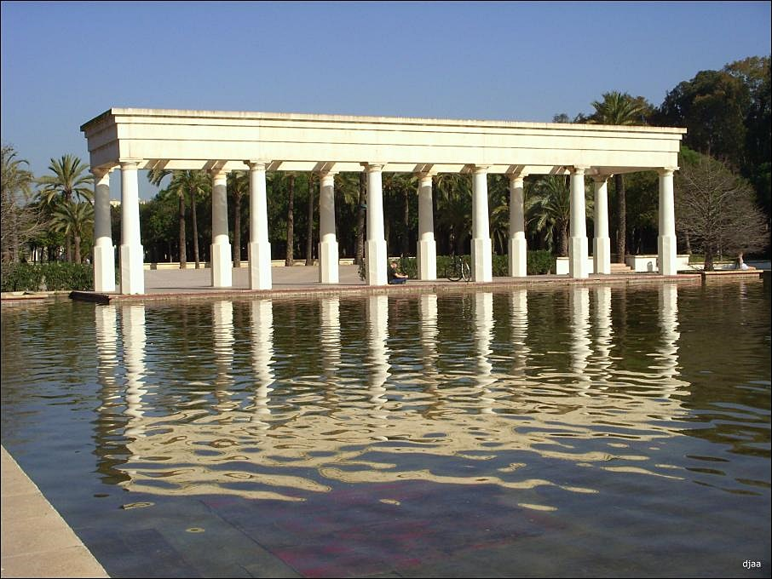

Slide 13
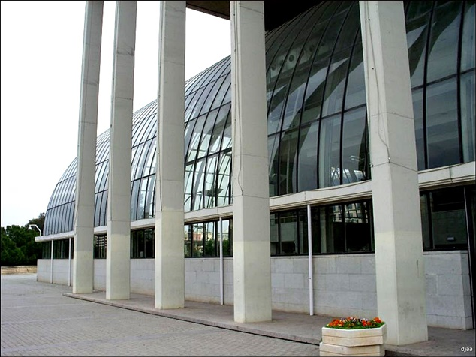

Slide 14
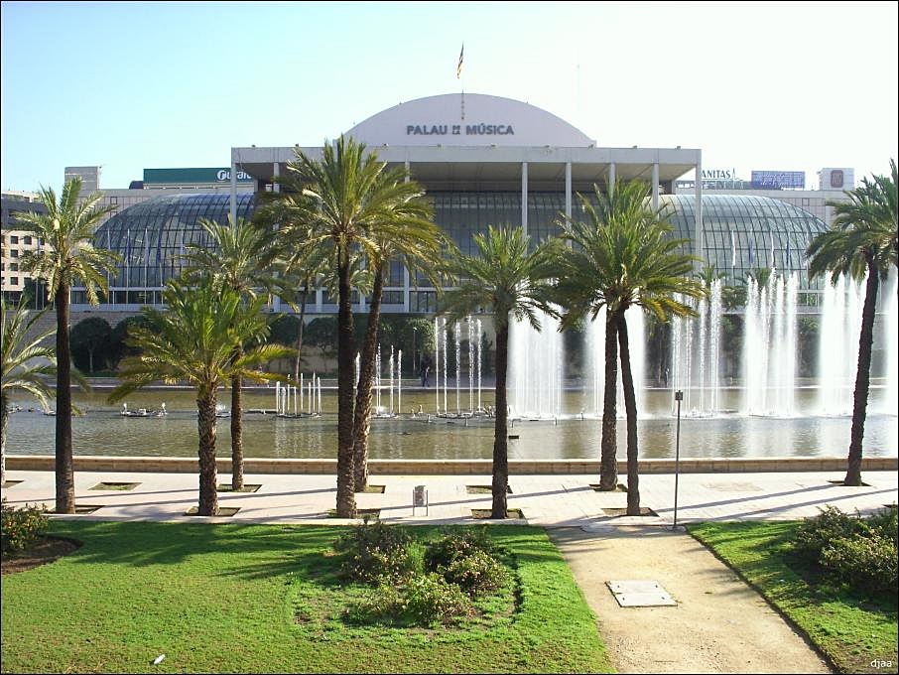

Slide 15
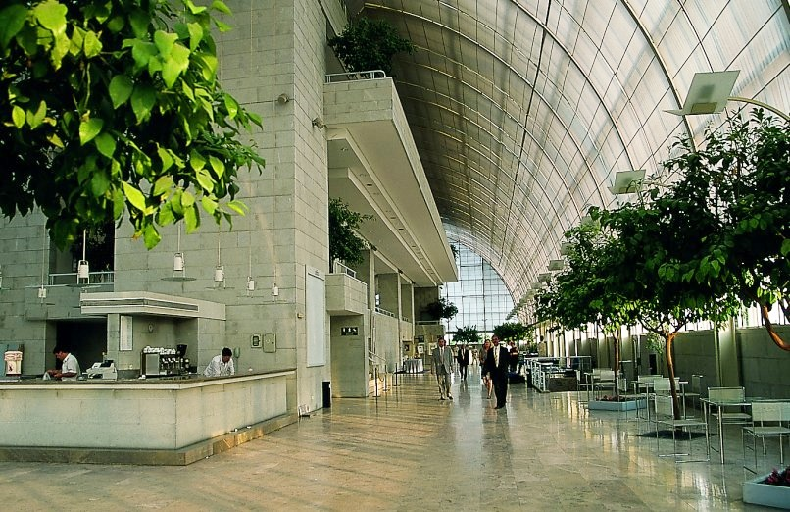

Slide 16
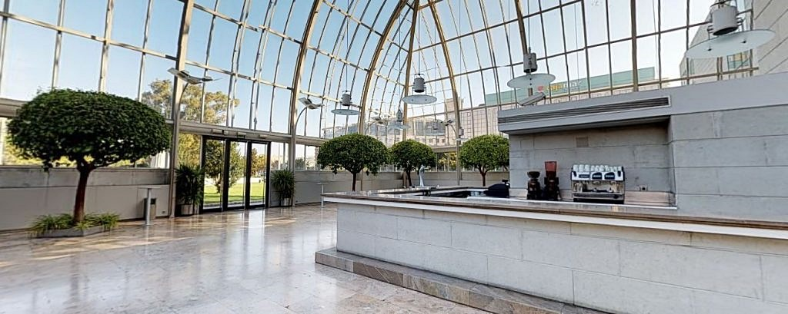

Slide 17
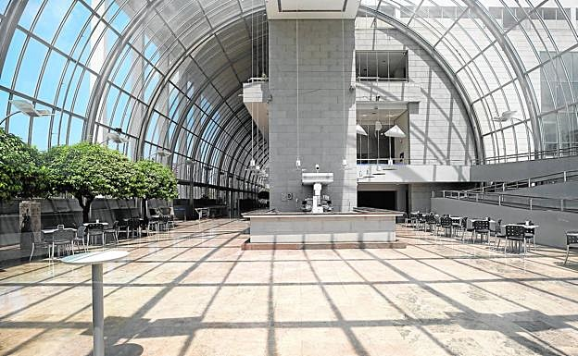

Slide 18
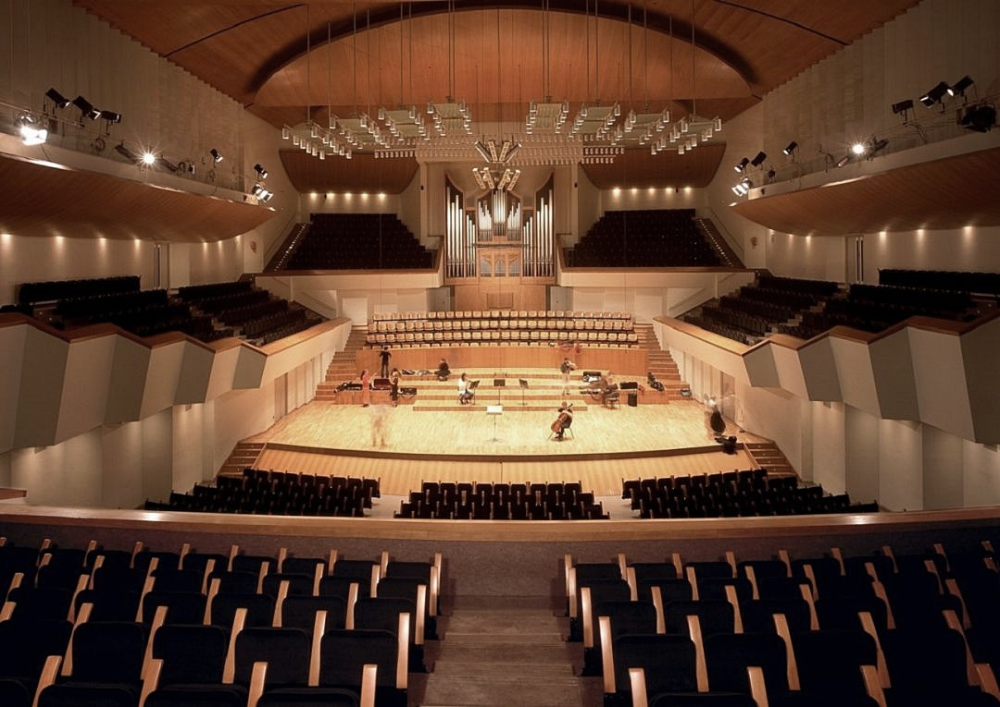

Slide 19
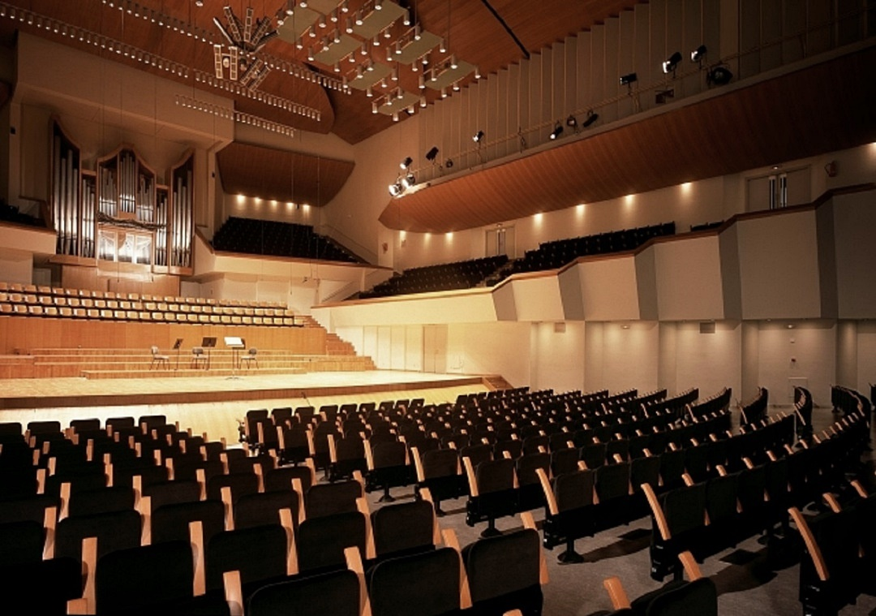

Slide 20
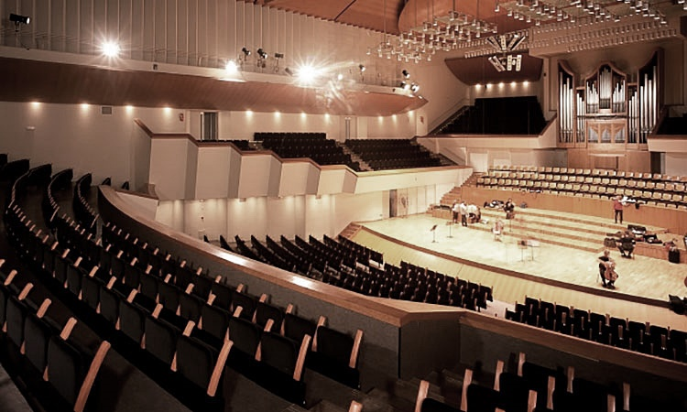

Slide 21
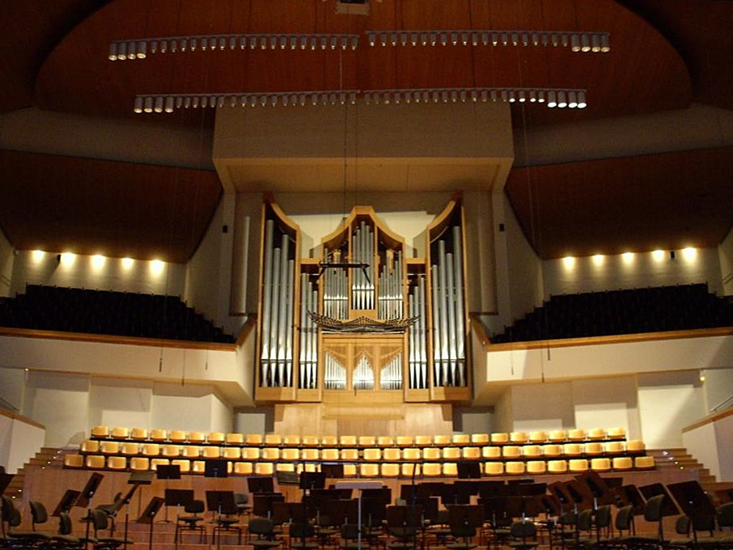

Slide 22
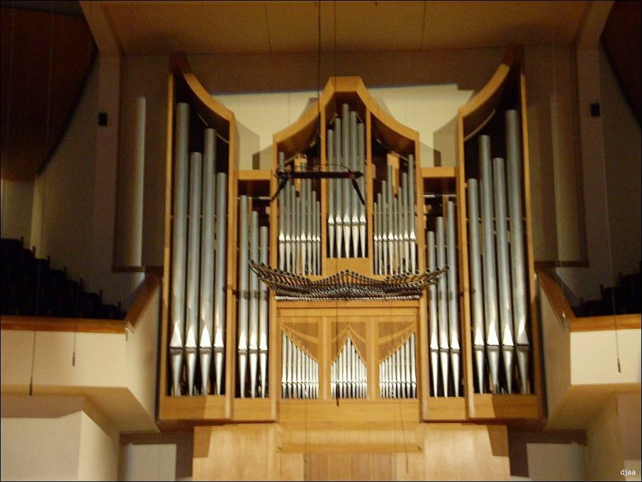

Slide 23
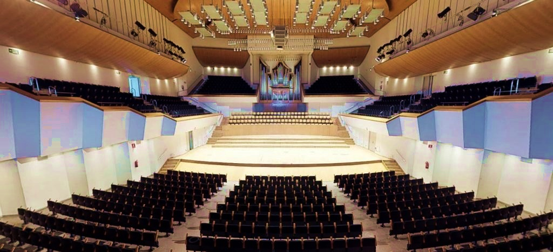

Slide 24
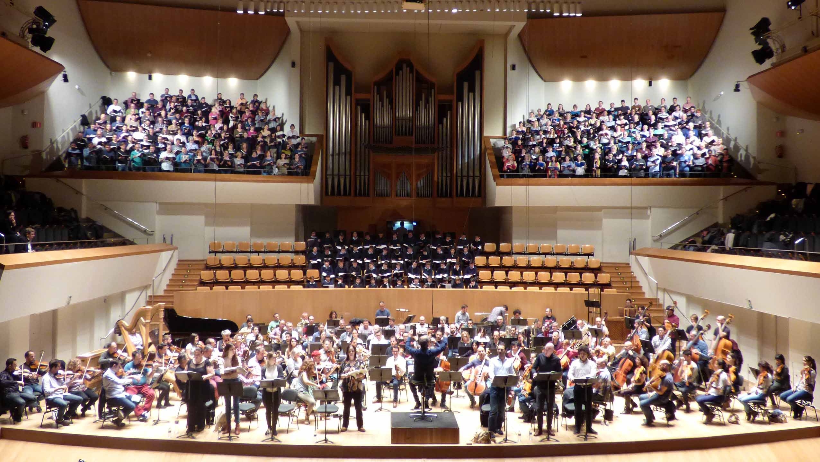

Slide 25
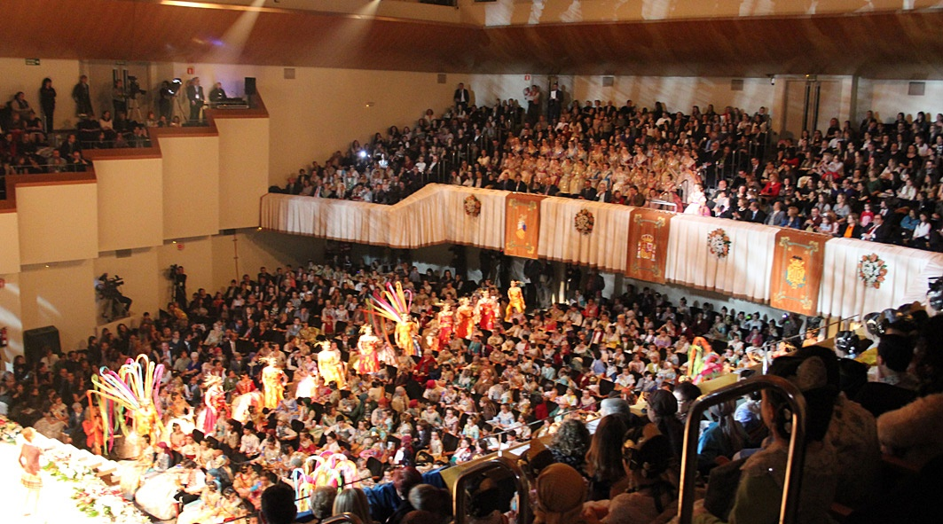

Slide 26
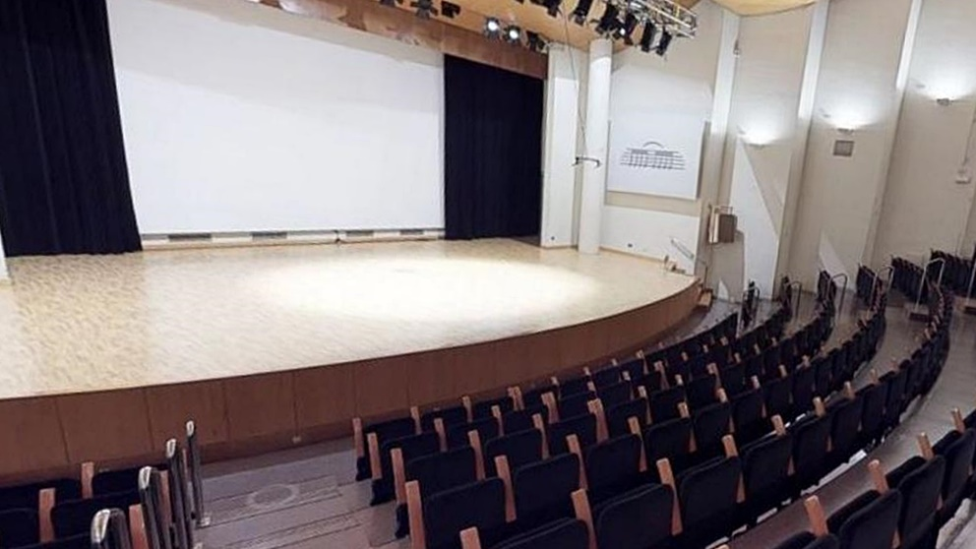

Slide 27
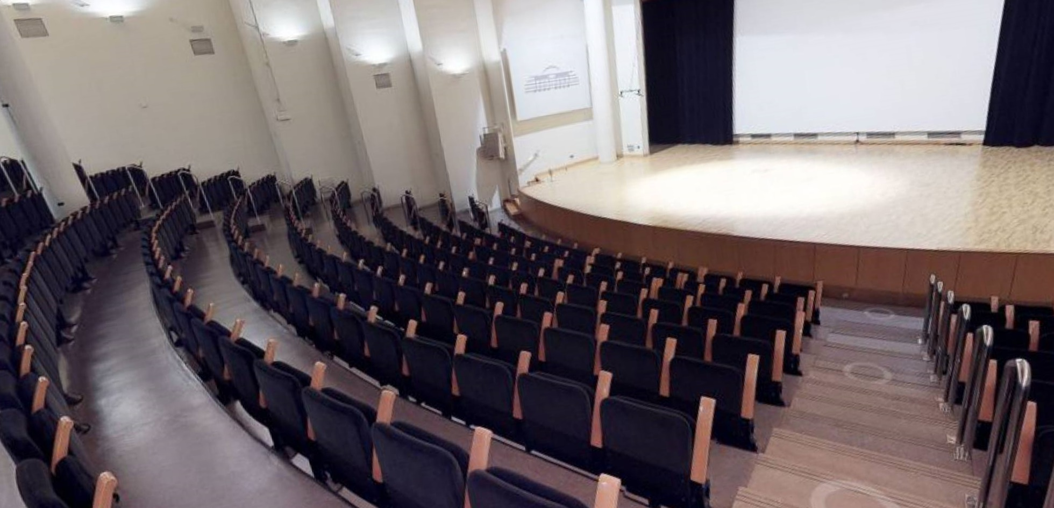

Slide 28
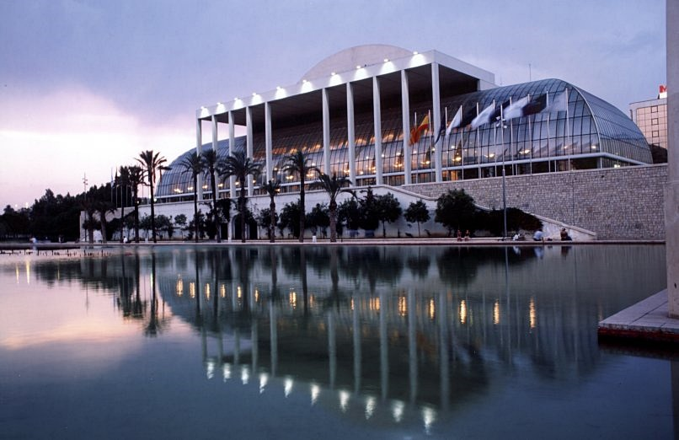

Slide 29
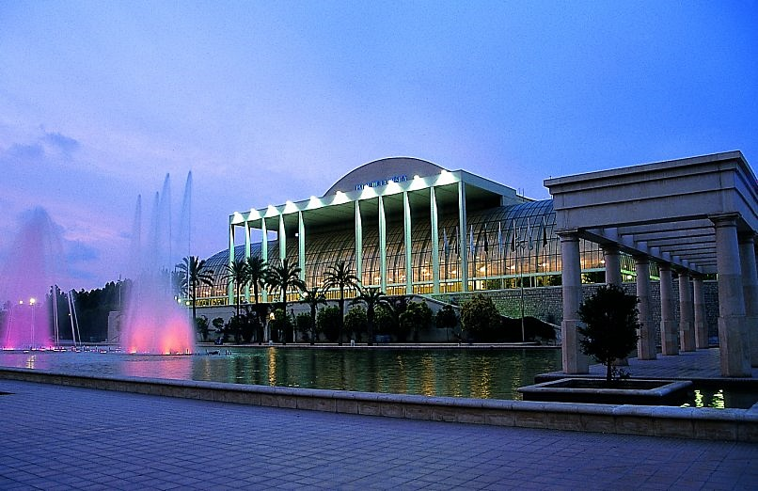

Slide 30
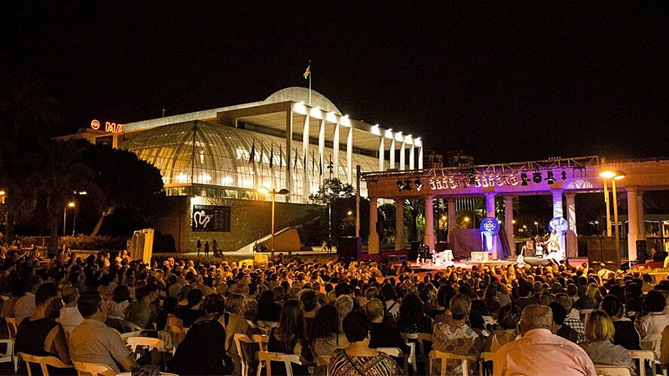

Slide 31
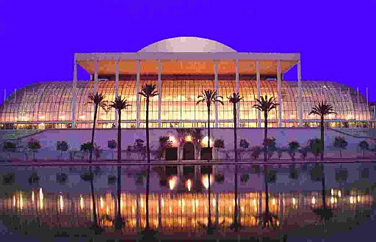

Slide 32


Slide 33

GRACIAS POR TU VISITA
Y QUE TENGAS UN BUEN DÍA
VICTOR NOVELLÓN

Slide 34







¿Te ha gustado?
Puedes ver más entrando
Aquí
Además puedes recibir powerpoints en tu correo electrónico suscribiéndote aquí:

